Slide 1
中国石化
丙烯腈装置降本增效优化运行
SINOPEC
安庆石化公司
龚荣庭

Slide 2
01 丙烯腈装置成本分析
目 录
02 装置降本增效的措施
03 突发事件处理

Slide 3
1
丙烯腈装置成本分析

Slide 4
中国石化
Ⅱ丙烯腈装置成本消耗量
SINOPEC
安庆石化公司
项目 | 单位 | 设计值 | 2020.4 | 2020.5 | 2020.6
燃料气 | kg/t.AN | 63.63 | 112.46 | 107.69 | 78.90
电 | kWh /t.AN | 203.55 | 241.83 | 261.65 | 238.42
脱盐水 | t/t.AN | 2.47 | 2.99 | 3.45 | 3.07
循环水 | t/t.AN | 466.09 | 584.57 | 665.91 | 605.28
1.0MPa蒸汽供（合并） | t/t.AN | 0 | 1.44 | 1.49 | 0.98
4.0MPa蒸汽供 | t/t.AN | 2.42 | 1.38 | 1.39 | 1.42
0.4MPa蒸汽耗 | t/t.AN | 1.225 | 0.72 | 0.70 | 0.14
消耗氮气 | Nm3/ t.AN | 20.1 | 94.87 | 97.96 | 88.17
工业风 | Nm3/ t.AN | 149.78 | 274.74 | 226.60 | 283.29
仪表风 | Nm3/ t.AN | 55.49 | 77.93 | 88.37 | 77.42
新鲜水 | t/t.AN | 1.14 | 0.69 | 0.61 | 0.73
丙烯腈产量 | t/月 | 11700 | 10759.62 | 9945.58 | 10690.99
综合能耗 | kgEO/t.AN | 75 | 69.48 | 71.97 | 62.27

Slide 5
中国石化
SINOPEC
Ⅱ丙烯腈装置成本分析
安庆石化公司
通过对Ⅱ丙烯腈装置加工费用分析可知，动力成本占为 43.29%，辅材占 14.76 %，燃料成本占41.95%，装置的动力成本所占比例最大，而短期内可以通过生产调整降低的只有动力成本，故要降低装置的加工成本，必须降低装置的动力成本，降低装置的综合能耗。
通过Ⅱ丙烯腈装置动力消耗情况分析可知，装置消耗的主要动力介质为燃料气、电、0.4MPa蒸汽、循环水和氮气，其中燃料气占装置综合能耗的23.34%，电消耗占15.32%，蒸汽消耗占37.04%，循环水占16.58%，氮气占3.03%，要降低装置的综合能耗，必须减少这5种动力介质的消耗。

Slide 6
中国石化
SINOPEC
安庆石化公司
装置降本增效措施
2
优化调整循环水用量
工艺指标的优化
减少废水烧量，节约燃料气
降低1.3MPa蒸汽消耗

Slide 7
中国石化
装置降本增效措施
SINOPEC
安庆石化公司
优化调整循环水用量
日优化
周优化
月优化

Slide 8
中国石化
SINOPEC
优化调整循环水用量
安庆石化公司
日检的内容
1.循环水上水温度、压力、流量，风机运行情况；
2.循环水回水温度、温差；
3.各台循环水冷却器冷后温度；
4.工艺参数波动情况；
5.班组当班期间做了哪些调整，或发生哪些异常情况；
6.每小时循环水消耗量变化情况

Slide 9
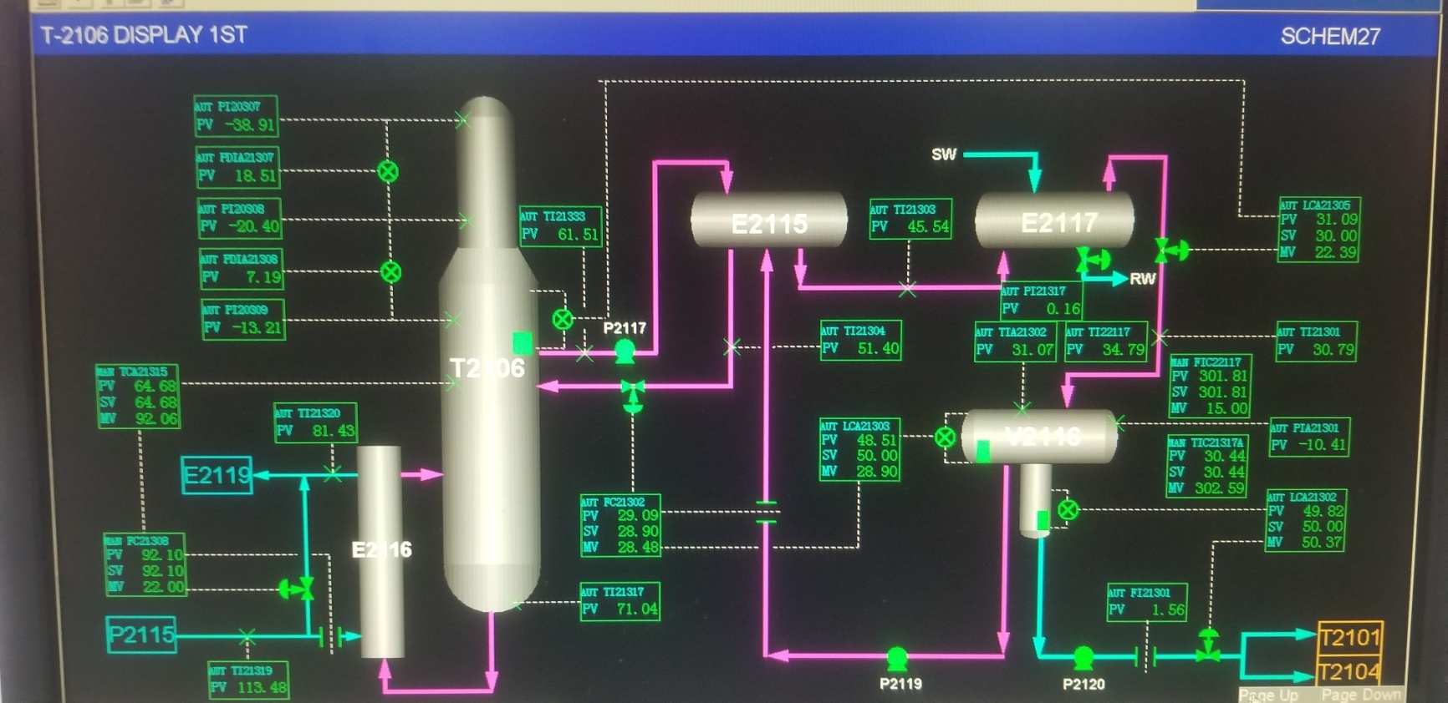
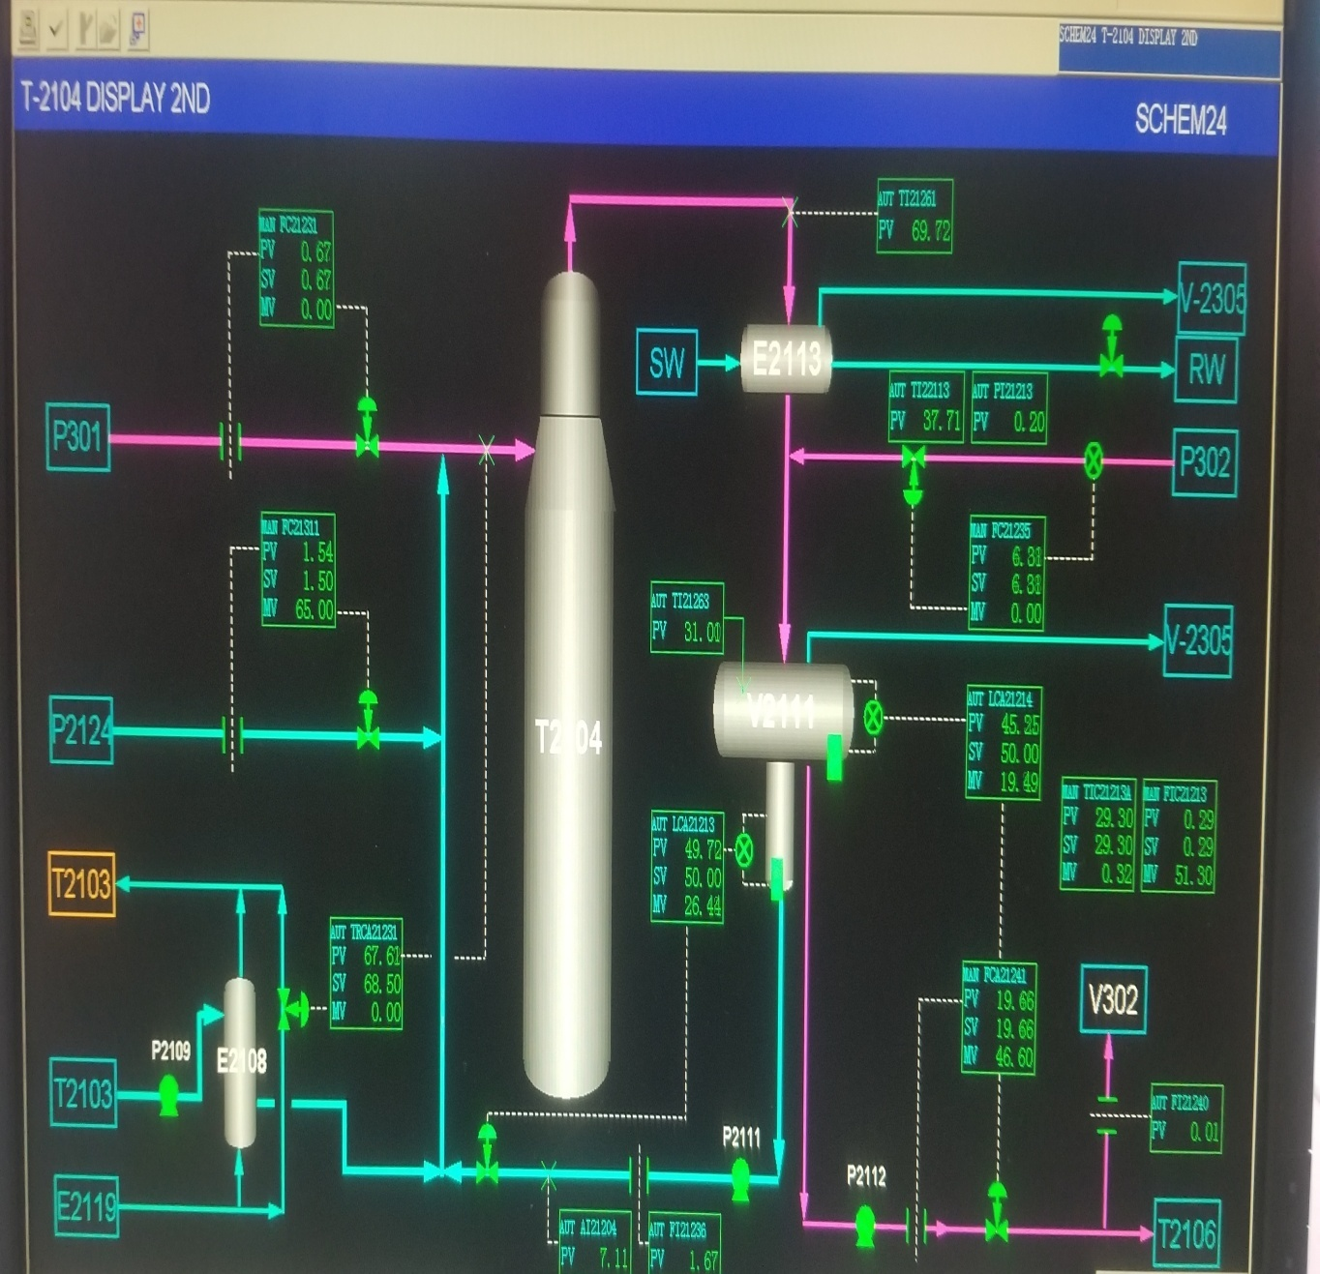
中国石化
优化调整循环水用量
SINOPEC
安庆石化公司

Slide 10
中国石化
优化调整循环水用量
SINOPEC
安庆石化公司
1.本周布置的工作、操作指令执行情况；
2.班组工艺纪律、操作纪律执行情况；
3.循环水做了哪些调整，有哪些效果；
4.有哪些经验传授给班组；
5.有哪些须改进地方；
周检内容

Slide 11
中国石化
优化调整循环水用量
SINOPEC
安庆石化公司
1.工艺指标完成情况；
2.工艺参数执行情况；
3.盘存循环水用量
月检内容

Slide 12
中国石化
降低装置综合能耗措施
SINOPEC
安庆石化公司
工艺指标优化
日优化
Contractor
月优化
Enablement
Nothing

Slide 13
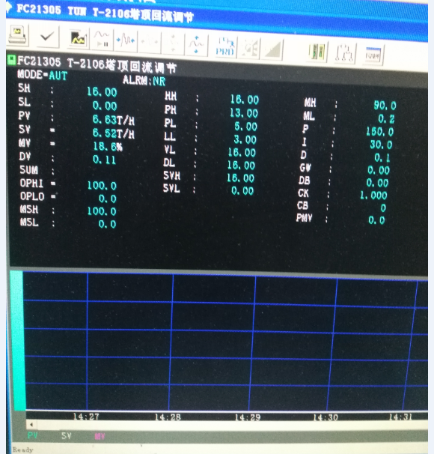
中国石化
日 优 化
SINOPEC
安庆石化公司
FC-21305PID参数
工艺参数的稳定
仪表PID整定：
FC-21224
FC-21305
LC-21308
LC-21305
LC-25101
LC-25102

Slide 14
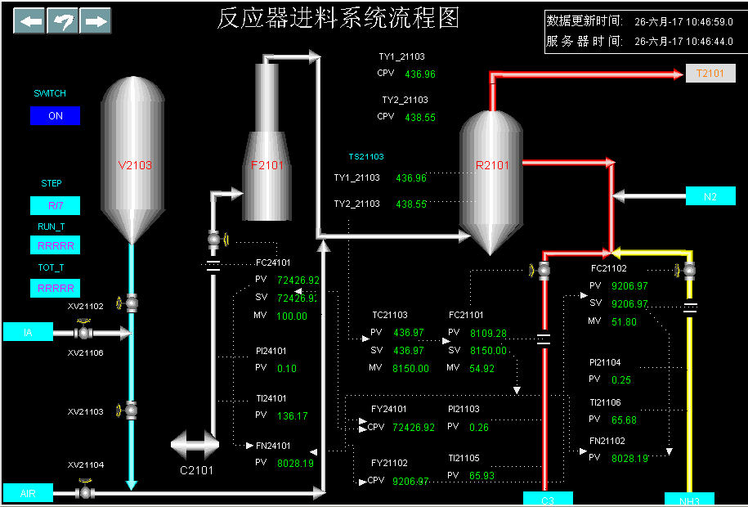
中国石化
日 优 化
SINOPEC
安庆石化公司
氨进料波动
氨进料流控阀调节不灵敏，自动暂无法投用，目前还是手动操作。

Slide 15
中国石化
日 优 化
SINOPEC
安庆石化公司
成品塔回流罐液位LIC-21308波动
2018年1月8日LIC-21308输出阀位，成品塔顶回流量无变化，阀位给大后，流量出现很大的波动，调节过程中引起成品塔顶压及整塔温度的波动，判断出调节阀卡涩。

Slide 16
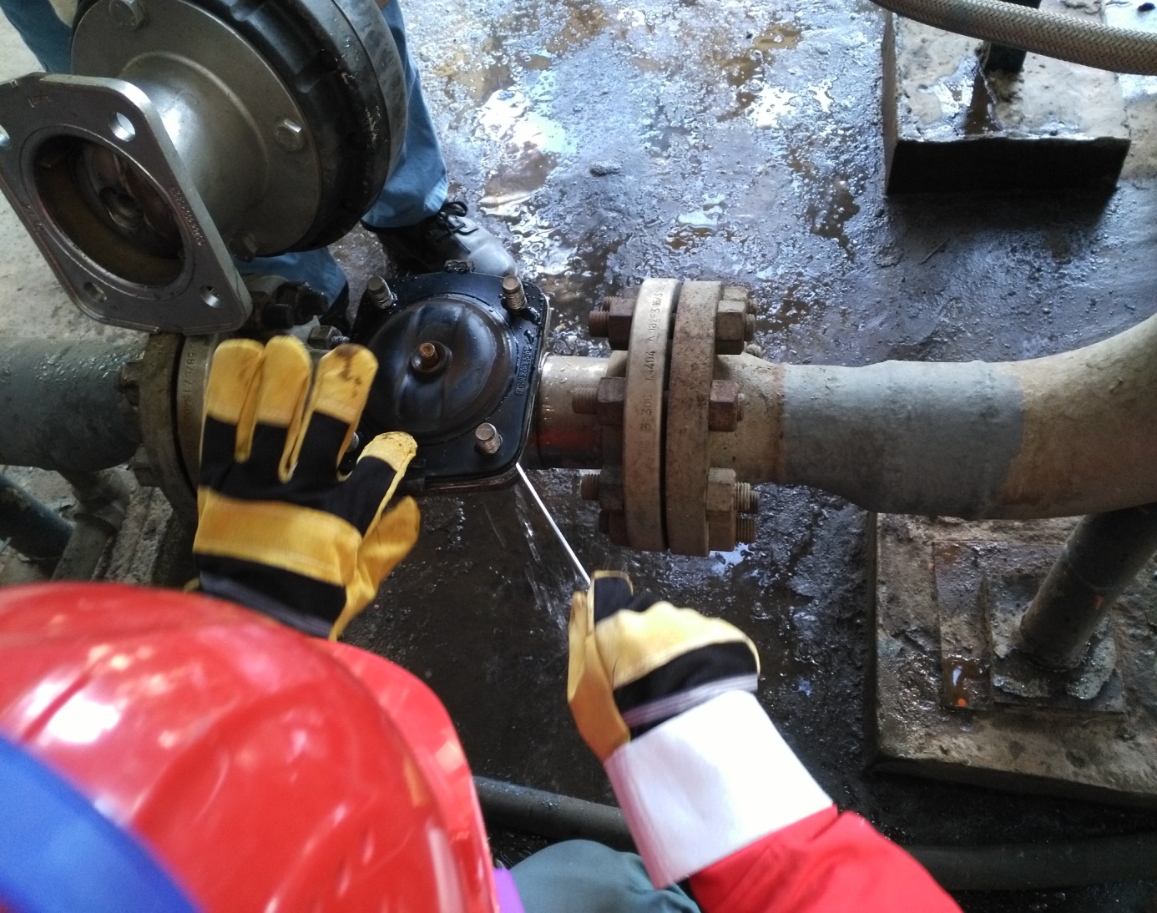
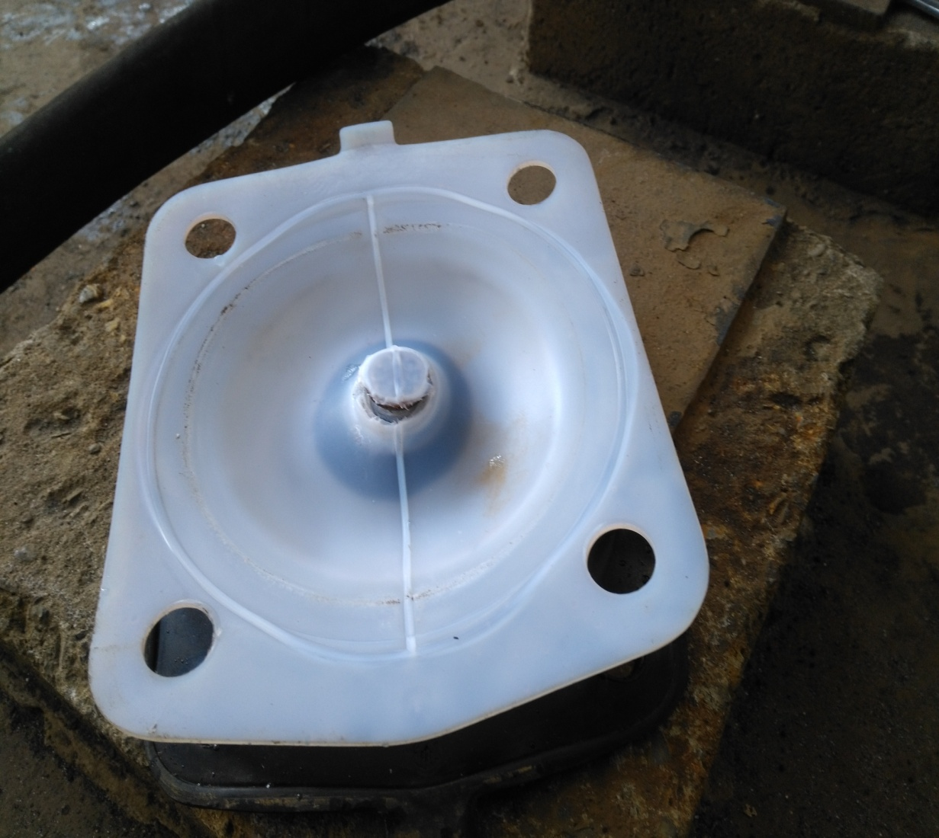
中国石化
SINOPEC
安庆石化公司

Slide 17
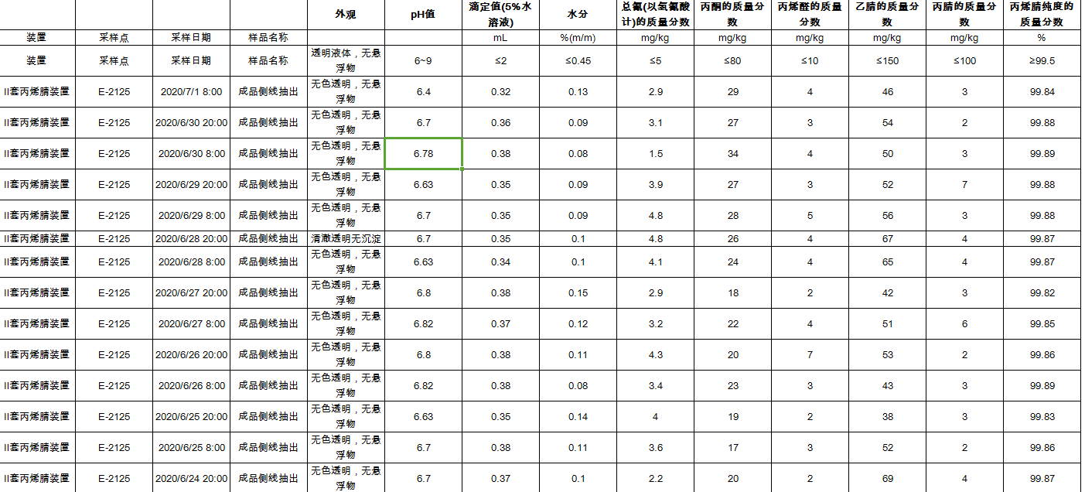
中国石化
日 优 化
SINOPEC
安庆石化公司
分析数据跟踪分析
1.分析数据波动；
2.分析数据偏离指标；
3.分析数据真实性；
4.通过分析数据，判断生产异常。

Slide 18
中国石化
月 优 化
SINOPEC
安庆石化公司
实例1：反应器
反应器温度：根据反应器馏出口分析报告单，丙烯腈收率、氢氰酸单收、丙烯醛单收等变化，及时调整反应器温度。

Slide 19
中国石化
月 优 化
SINOPEC
安庆石化公司
实例2：脱氰塔优化调整
Ⅱ丙烯腈脱氢氰酸塔再沸器两台，正常运行是一用一备，再沸器首台E-2116A投用时间是2013年2月1日15:30左右，首台运行周期为4个多月，第二台S运行周期也在4个多月，而丙烯腈行业内脱氢氰酸塔再沸器运行时间基本上在3～4个月。一方面是再沸器管程结垢，主要是丙烯腈、氢氰酸等有机物形成的聚合物，另一方面是再沸器壳程形成的垢层，严重影响了换热，使再沸器运行变短。
项目 工艺参数 |  | 设计值 | 调整前数值 | 调整后数值
T-2106顶压 | PC-21309 | 0.075MPa.A | 0.070MPa.A | 0.060MPa.A
T-2106顶温 | TI-21307 | 17.8℃ | 16.8℃ | 13.0℃
T-2106釜温 | TI-21317 | 77.0℃ | 76.8℃ | 71.50℃
塔釜水含量 |  | 0.1% | 0.15% | 0.5～1.0%
釜液pH值 |  | 4～5 | 4.4 | 4.28

Slide 20
中国石化
月 优 化
SINOPEC
安庆石化公司
运行时间 设备名称 | 运行周期
 | 开始投用日期 | 运行结束日期 | 累计天数
E-2116A | 2013年2月1日 | 2013年6月20日 | 139天
E-2116S | 2013年6月20日 | 2013年11月10日 | 143天
E-2116A | 2013年11月10日 | 2014年3月15日 | 125天
E-2116A | 2014年4月9日 | 2014年8月11日 | 123天
E-2116S | 2014年8月11日 | 2015年01月22日 | 162天
E-2116A | 2015年1月22日 | 2015年8月21日 | 211天
E-2116S | 2015年8月21日 | 2016年4月20日 | 243天
E-2116A | 2016年4月20日 | 2016年7月7日 | 78天（检修）
E-2116A | 2016年9月15日 | 2017年3月12日 | 178天
E-2116S | 2017年3月12日 | 2017年10月17日 | 250天
E-2116A | 2017年10月17日 | 2018年6月11日 | 259天
脱氰塔再沸器运行周期

Slide 21
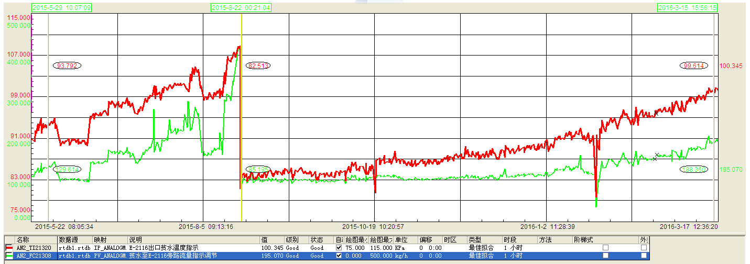
中国石化
月 优 化
SINOPEC
安庆石化公司
再沸器贫水出口温度
再沸器贫水流量

Slide 22
中国石化
月 优 化
SINOPEC
安庆石化公司
实例3：增加侧线水含量
成品塔侧线水含量自开工以来低于0.1%，从而中间罐V-2121水含量也低于0.2%，就要在中间罐加水循环，再分析，工作起来繁琐，曾经发生过中间罐水含量超的现象。
现在通过控制脱氰塔釜温度，成品塔顶温，来调节成品塔侧线水含量，来保证中间罐水含量合格。

Slide 23
中国石化
SINOPEC
装置降本增效措施
安庆石化公司
减少废水烧量 节约燃料气
优化PCC操作，降低废水换热循环水用量，提高废水进PCC炉子温度，减少真空泵分离罐排水量，减少废水烧量2t/h，每小时节约燃料气260kg,
节约脱盐水产生的效益2t/h×24×90×11.5=4.968（万元），节约燃料气产生的效益260kg/t/1000×24×90×1753.22=98.461（万元）
该项目共产生效益：4.968＋79.526=103.429（万元）

Slide 24
中国石化
SINOPEC
安庆石化公司
优化工艺指标，减少1.3MPa蒸汽消耗
1）吸收水量：75%反应负荷控制在200±5t/h，85%反应负荷控制在220±5t/h，90%反应负荷控制在225±5t/h，100%反应负荷控制在245±5t/h，根据吸收塔顶有机物含量，同时兼顾AOGC的CO反应器反应温度变化进行调整；
2）吸收水温度：控制在4.5℃～6.0℃,根据反应负荷变化，控制好吸收塔进水温度，及时调整大冰机冷冻盐水温度；
3）溶剂水量：75%反应负荷控制在132±3t/h，85%反应负荷控制在134±3t/h，90%反应负荷控制在138±3t/h，100%反应负荷控制在142±3t/h，根据V-2111油相及成品塔侧线乙腈含量及时调整；
4）回收塔进料温度：进料温度控制在68℃～70℃；
5）回收塔灵敏板温度：控制在83℃～89℃,减小回收塔各股进料和回收塔顶压波动，稳定0.3MPa蒸汽管网压力；
通过降低吸收水量，降低回收塔顶压，提高回收塔进料温度，每小时节约1.3MPa蒸汽3t/h,产生效益：3 t/h×151×24×90=97.848（万元）

Slide 25
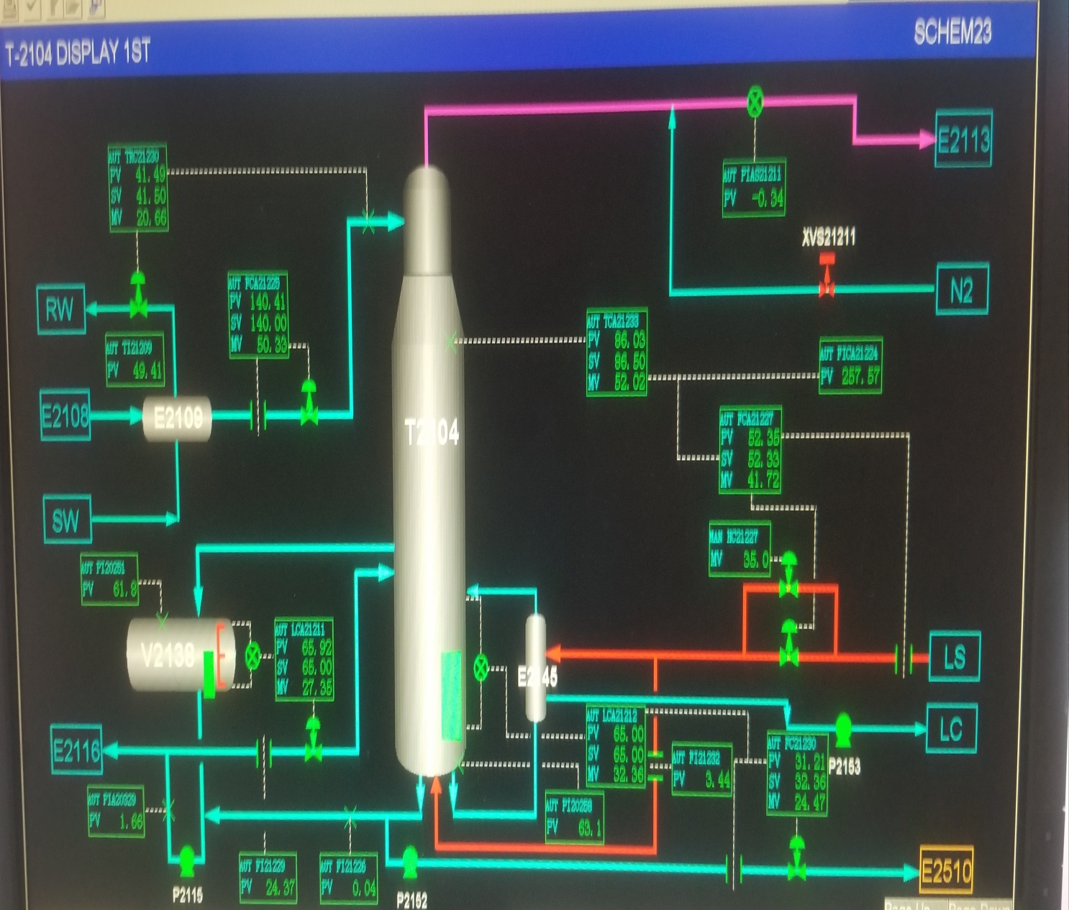
中国石化
SINOPEC
安庆石化公司
回收塔
把回收塔顶压从5 ～10kPa降到-2 ～2kPa，回收塔顶温从72 ℃降到68.5 ℃，整塔温度均下降，47#灵敏板温度TC-21233从87 ℃下降到85.5 ℃，变化最明显的是塔釜蒸汽量从55.5t/h降到52.5t/h。

Slide 26
中国石化
SINOPEC
安庆石化公司
3
突发事件处理

Slide 27
中国石化
突发事件1：界外4.0MPa蒸汽中断
SINOPEC
安庆石化公司
PCC锅炉
界外的4.0MPMPa蒸汽
ⅡR2101
AOGC锅炉
PC21111
C2101
C2401
分汽缸
螺杆发电机组

Slide 28
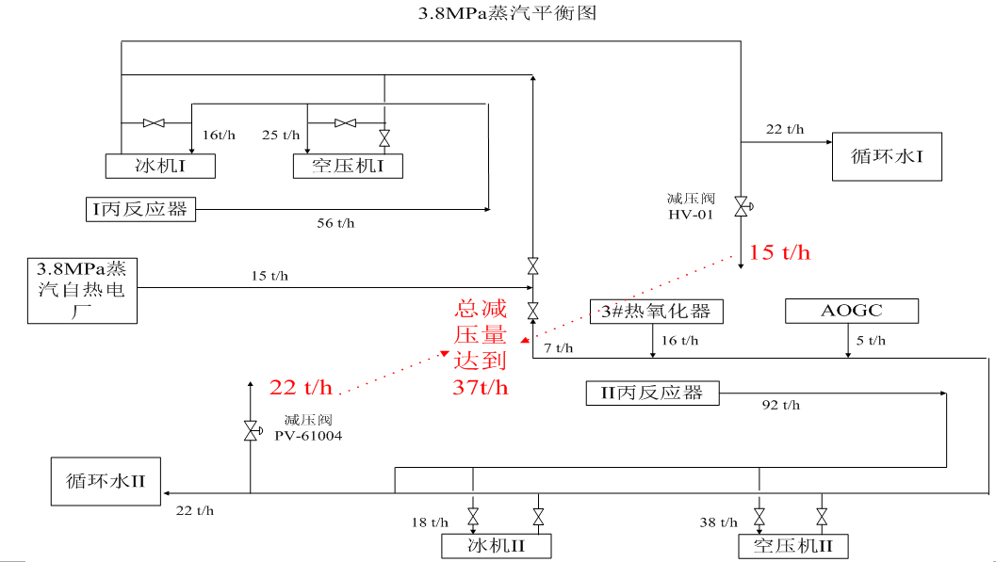
中国石化
突发事件1：界外4.0MPa蒸汽中断
SINOPEC
安庆石化公司
装置4.0MPa蒸汽平衡

Slide 29
中国石化
突发事件1：界外4.0MPa蒸汽中断
SINOPEC
安庆石化公司
Ⅱ 丙烯腈4.0MPa蒸汽产用情况
空压机用量38t/h(FIQ24102)
＋
反应器100%产92t/h(FI21116)
大冰机用量18t/h(FI24204)
＋
＋
循环水透平用量 22t/h(FI61011)
PCC锅炉产16t/h(FI23352)
Ⅱ丙烯腈4.0MPa蒸汽产用情况
＋
补1.3MPa蒸汽管网6t/h(FI61004)
＋
＋
螺杆发电机组用19t/h(FI1002)
AOGC锅炉产 5t/h(FI23485)
＋
空气余热气E2331用10t/h

Slide 30
中国石化
突发事件1：界外4.0MPa蒸汽中断
SINOPEC
安庆石化公司
第一步确认
合成主操或班长立即查看界外4.0MPa蒸汽流量、压力、温度。向总调咨询。
第二步汇报
合成主操确认界外4.0MPa中断后，立即向总调、区域、部管理人员汇报。
第三步组织处理
1.合成内操将反应器维持在100%～102%，控制FC-61004的量在6t/h,控制FIQ-1002量在20t/h；
2.班长安排人员关闭原丙烯腈综合楼界外4.0MPa蒸汽双阀，（如果水务部关闭1#4.0MPa蒸汽阀，原综合楼处阀暂不关 ）；
3.炉子内操停止PCC炉子蒸汽吹扫操作，尽量提废水烧量；
4.班长安排人员调整螺杆发电机组负荷；
5.合成内操通过PC-21111、HV-1001、HV-103调整V-2104压力，维持V-2104汽包压力稳定；
6.如装置内4.0MPa蒸汽管网压力维持不住，合成主操向调度申请，停Ⅱ循环水透平；
7.合成内操配合Ⅰ丙通过FC-1001调节管网压力；
8.维持4.0MPa蒸汽管网压力稳定。

Slide 31
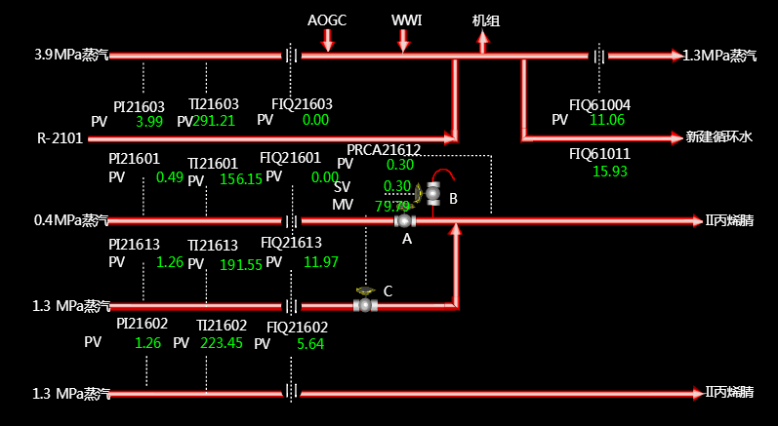
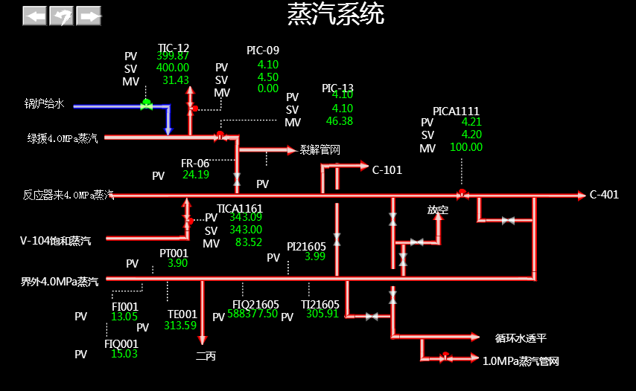
中国石化
突发事件1：界外4.0MPa蒸汽中断
SINOPEC
安庆石化公司
界外4.0MPa蒸汽温度、压力、流量显示

Slide 32
中国石化
突发事件2：反应器停工
SINOPEC
安庆石化公司
丙烯、氨进料中断
空气进料中断
其它
1.仪表风中断；
2.丙烯、氨压控阀、流量阀故障；
3.丙烯、氨蒸发器空；
4.丙烯、氨蒸发器贫水结冰；
5.吸收水中断；
6.泵故障。
1.仪表风中断；
2.空气流量阀故障；
3.防喘振阀突然打开；
4.空压机控制油压低；
5.小透平跳，电泵未启动；
6.背压蒸汽压力高；
7.循环水中断，油温高；
8.轴位移、轴振动大。
1.停电；
2.反应器撤热水管内漏；
3.P-2102、P-2103故障停车；
4.循环水中断；
5.触动现场停车按钮。
造成反应器停工的原因

Slide 33
中国石化
突发事件2：反应器停工
SINOPEC
安庆石化公司
反应器空烯比FZN24101＞11.8
反应器氨烯比FZN21102＜1.0
反应器主联锁动作条件
反应器丙烯进料量FZT21101 A/B/C＜4840Nm³/h
反应器氨进料量FZT2110 2A/B/C＜5700Nm³/h
反应器空气进料量FZT24101 A/B/C＜45500Nm³/h
反应器顶压PZN20110A/B/C＞0.15MPaG
反应器温度TZE21157A/B/C ＞470 ℃
反应器温度TZE21132/21191/21191＜400℃

Slide 34
中国石化
5 · 30 Ⅱ丙烯腈非计划停工
SINOPEC
安庆石化公司
Ⅱ丙烯腈非计划停工原因
蒸汽小透平跳车
电泵瞬间启动后跳车
造成空压机组跳车
Ⅱ丙烯腈装置停工

Slide 35
中国石化
空压机跳车原因分析
SINOPEC
安庆石化公司
小透平跳车
透平和调速器之间是通过齿形连接套筒传动，是实际的运行过程中，由于连接套筒发生变形，外圆齿形磨损，传动打滑，最终导致透平转子超速跳车。
备用电泵启不起来
电流互感器信号转换模块输出的A相电流信号不正确，电流检测数据错误，“三相不平衡”保护误动，导致II丙空压机C-2101油站备用油泵P-2101BX电机三相不平衡，油泵电机停运。

Slide 36
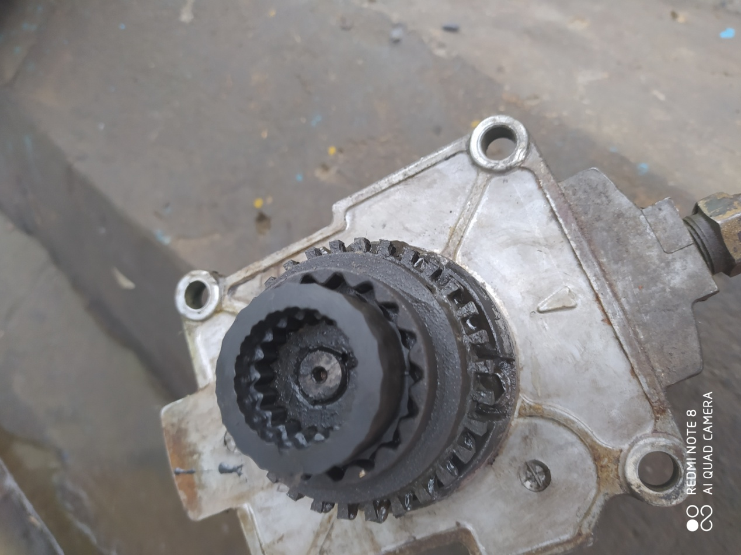
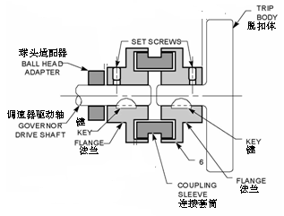
中国石化
SINOPEC
安庆石化公司
透平转子与调速器连接形式如下图：
法兰
调速器
连接套筒
连接套筒外形齿磨损

Slide 37
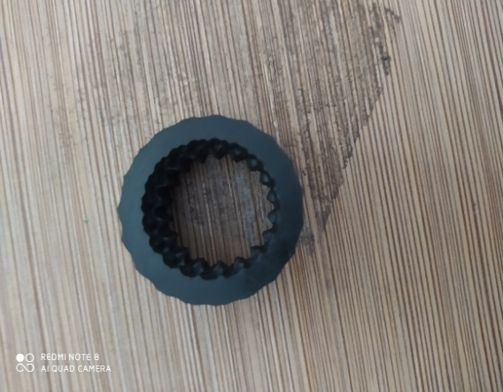
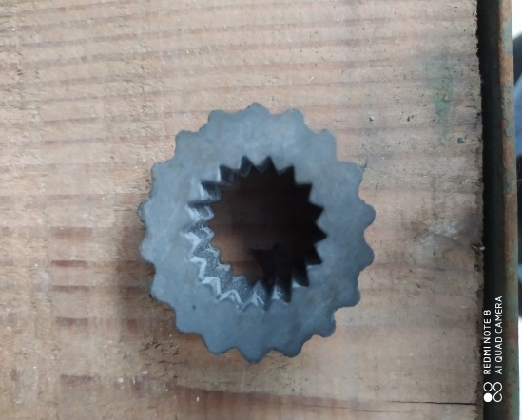
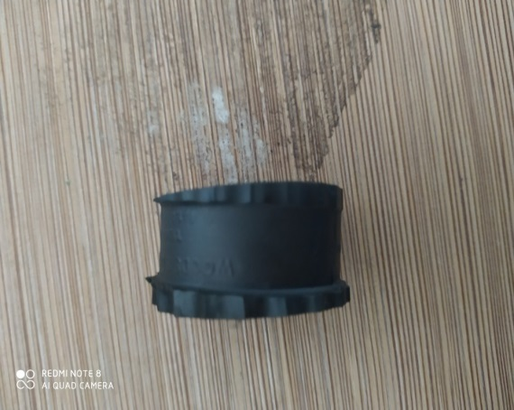
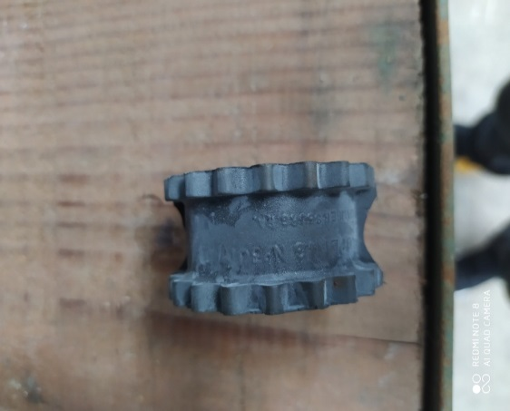
中国石化
SINOPEC
安庆石化公司
新连接套筒
损坏连接套筒
齿磨损严重
新旧链接套筒
新连接套筒侧面
损坏连接套筒侧面

Slide 38
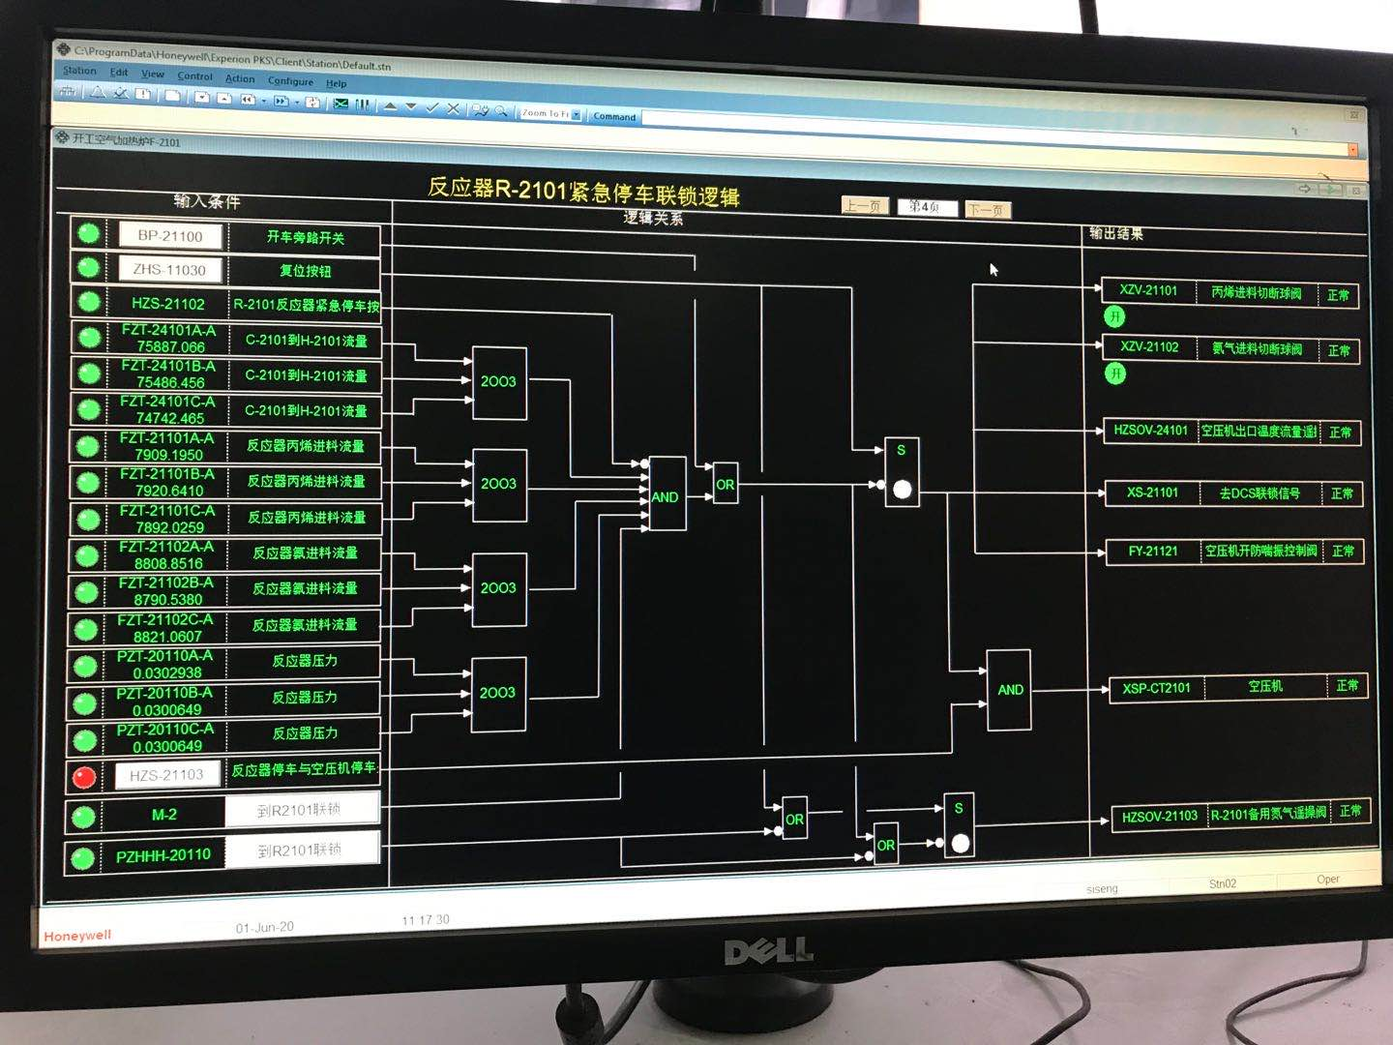
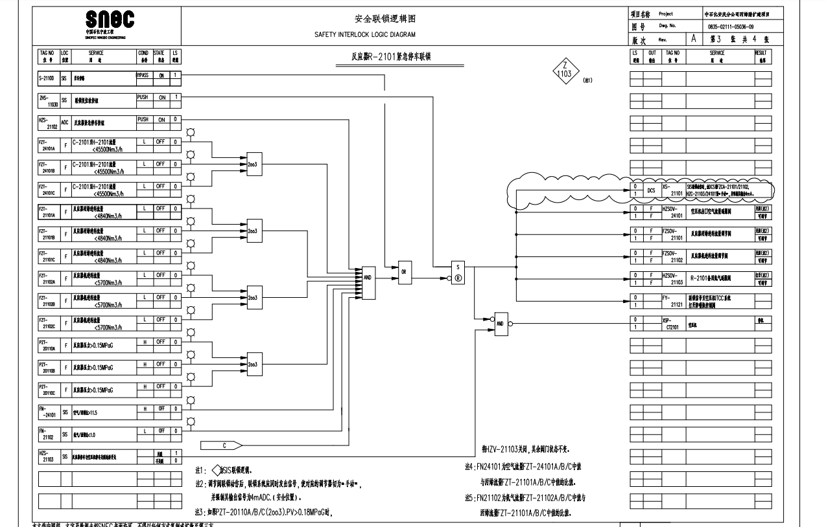
中国石化
SINOPEC
安庆石化公司
反应器空气中断，未触动主联锁

Slide 39
中国石化
SINOPEC
安庆石化公司
（1）两套联锁图逻辑相同。
（2）检查确认紧急停车之前，反应器主联锁处于正常投用状态。反应器紧急停车联锁旁路开关为BP-21100，处于正常状态未旁路。
（3）从联锁逻辑图上看，只要联锁正常投用，则空气流量低三取二达到联锁值后，会直接触发联锁紧急停车，但实际过程中是空气流量低未触发联锁，而是手动切断丙烯进料触发丙烯流量低触发主联锁。

Slide 40
中国石化
SINOPEC
安庆石化公司
整改措施：
①切实提高设备管理水平，尤其是要提高对大机组等重要设备的运行管理。
②定期切换主辅油泵，确认辅油泵完好备用，同时检查主油泵透平连接套筒及轴瓦情况，视情况维护更换。
③根据Ⅰ丙及炼油一部透平连接套筒材质，重新设计连接套筒形式并改进透平连接套筒材质，保证透平能长周期平稳运行。
④ 加强职工培训，尤其是班长主操在异常工况下的应急处置能力，确保在事故发生时第一时间采取正确操作，降低事故危害。
⑤宣贯不同联锁的含义，尤其是深刻学习sis系统安全联锁，在联锁非正常状态（如未投用或不明故障等）不同原因侧发生时可能造成的严重后果,牢固树立“安全第一”的理念。
⑥在公司相关部门牵头下，与电仪等单位配合重新梳理各个联锁系统，检查联锁逻辑是否完善，各原因侧触发后联锁动作是否正确。
⑦完善反应器联锁系统，如是否可以考虑在该联锁投用状态下，任一股进料中断，吸收塔顶放空打开，进AOGC系统阀门关闭等。
⑧装置技术人员应加强跨专业知识学习，工艺应学习设备知识、仪表知识；设备人员也应学习工艺和电仪知识等，提高综合能力，这方面领导干部也应带好头。

Slide 41
中国石化
突发事件2：反应器停工
SINOPEC
安庆石化公司
合成停工处理步骤
合成紧急停工处理
1.反应器主联锁动作后，合成内操立即手动关闭FC-21101、FC-21102，关闭PC-21113、PC-21114，观察事故氮的量，控制在800Nm³/h～1000Nm³/h;
2.班长组织人员到现场关闭FC-21101、FC-21102前后闸阀，放净两阀之间介质，给氮气吹扫；并联系丙烯、氨进料线加盲板；打开反应器撤热水管跨线阀；
3.班长组织人员停丙烯、氨泵；将丙烯、氨蒸发器贫水切出，并放净管程内贫水，关闭蒸发器气相大阀；
4.班长或合成内操手动打开PIC-21111和界外蒸汽进空压机阀以保持界外蒸汽和自产蒸汽流程贯通,并立即通知调度蒸汽用量改变。撤热水系统维持循环,打开V-2104底部排放阀,维持V-2104液位,并由界外倒引蒸汽,对V-2104保压。

Slide 42
中国石化
合成停工处理步骤
SINOPEC
安庆石化公司
合成紧急停工处理
5.合成内操联系外操停硫酸泵，给氮气吹扫，合格后加盲板；
6.合成内操将E-2140抽至10%，联系外操加水置换，维持大循环运行，T-2103釜或E-2140加脱盐水；
7.合成内操将T-2101上下段液位抽至10%，联系外操加水置换；
8.停止化学药剂加入；
9.安排人员关闭撤热水管现场阀门。

Slide 43
中国石化
SINOPEC
安庆石化公司
精制停工处理
1.保持大循环正常运行；根据回收塔温度分布情况，降回收塔塔釜蒸汽量；
2.成品塔侧线改进V-301/302，脱氰塔釜P-2118改进V-301/302，适降脱氰塔、成品塔再沸器贫水量，组织回收塔倒料；联系Ⅰ 丙将成品塔侧线改进V-301/302；
3.维持脱氰塔正常操作，降低氢氰酸外送量，逐步降至500kg/h；
4.将成品塔塔釜及V-2117提至80%,降成品塔釜外送量至0.5t/h，维持成品塔全回流操作；
5.调节回收塔倒料操作至正常；
6.维持四效正常运行；
7.回收塔侧线采出适时改进V-2304，降小抽出量，粗乙腈去乙腈装置原料罐线氮气吹扫；
8.试情况停精制系统各辅助化学品加入,处理化学品加入系统。
说明：如停电，塔釜热源立即撤出，等候处理；如停循环水，塔釜热源立即撤出，塔釜物料送至不合格罐，等候处理。

Slide 44
中国石化
SINOPEC
安庆石化公司
炉子处理
AOGC停工：
1.吸收塔顶放空阀打开，去AOGC阀关闭，吹扫AOGC管线氮气给上；
2.AOGC按正常停工。
PCC炉子：
1.如果不影响到PCC炉子，PCC炉子按正常操作，维持炉子稳定运行；
2.影响到PCC炉子，按正常停工处理。
机组处理
1.C-2401、C-2402根据情况组织停车；
2.C-2101根据情况组织停车。

Slide 45
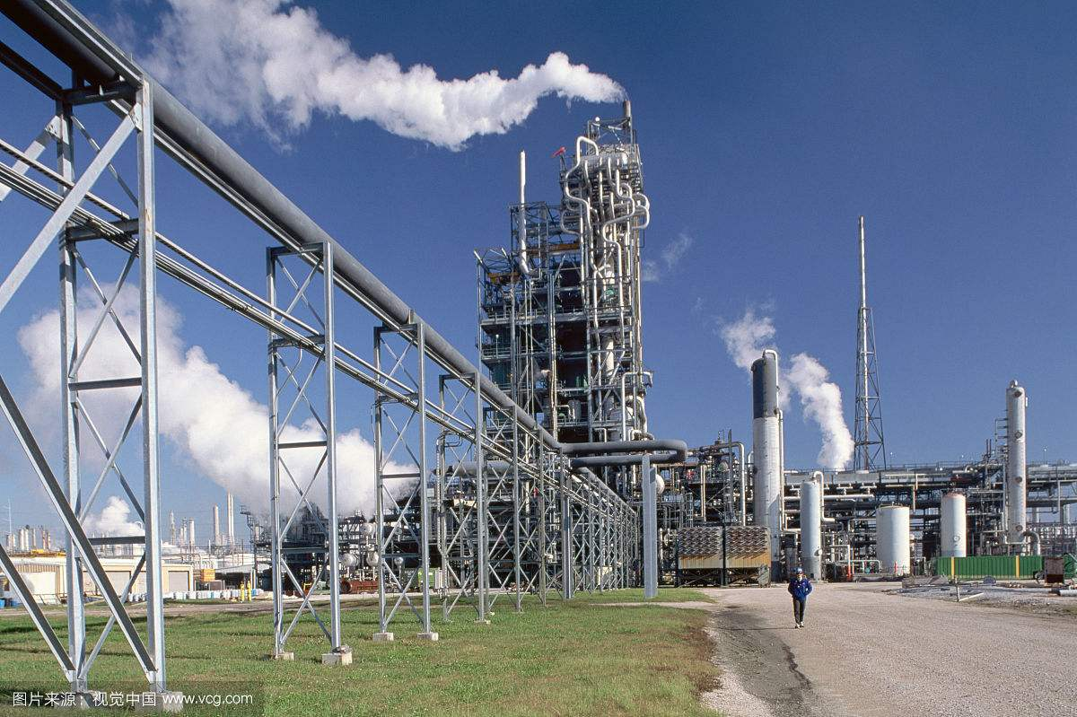
谢谢
Thank You！

